Slide 1


Tiết 6

Slide 2


Slide 3
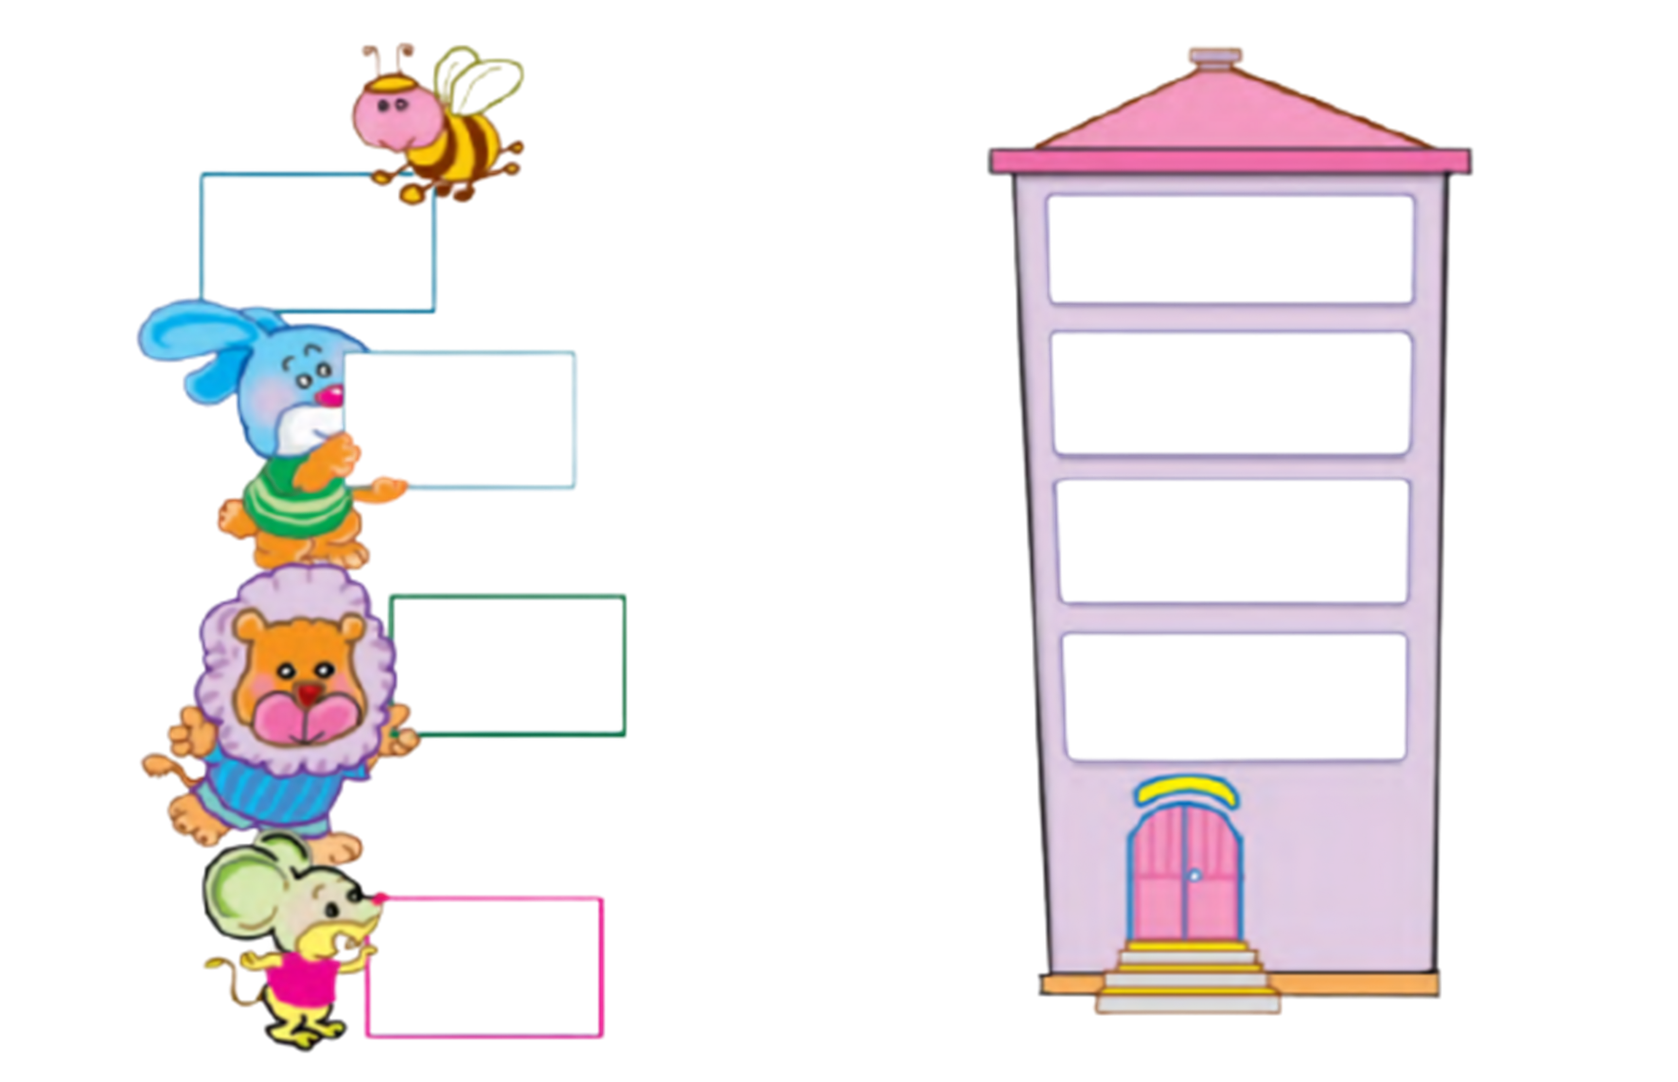
Chọn kết quả đúng với mỗi phép tính:
5
3 + 1
8
5 + 0
3 + 5
7
4 + 3
4

Slide 4


Slide 5
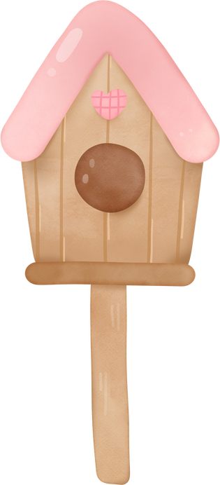
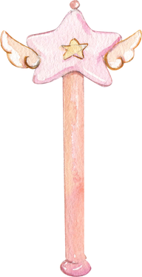
1
Số
?
+ | 9 | 8 | 7 | 6 | 5
 | 1 | 2 | 3 | 4 | 5
 | 10 | 10 | 10 | 10 | 10
?
?
?
?
?

Slide 6
2
a) Tính nhẩm.
2 + 7 = 9
2 + 8 = 10
3 + 5 = 8
?
?
?
1 + 8 = 9
3 + 7 = 10
1 + 7 = 8
?
?
?

Slide 7

2
b)
Số
?
4 + 3 = 7
6 + 4 = 10
?
?
5 + 3 = 8
3 + 0 = 3
?
?

Slide 8

3
và
và
?
+
=
?
3
?
Nhẩm:
1
4
?
?
?
?
3
+
1
+
2
=
6
?
+
=
?
4
?
2
6

Slide 9
Khi thực hiện phép tính trong trường hợp có
2 dấu phép tính cộng,
ta thực hiện
từ trái sang phải.

Slide 10
3
Tính:
1 + 2 + 2 = 5
2 + 3 + 5 = 10
?
?
3
5
?
?
5 + 4 + 0 = 9
?
9
?

Slide 11
3
Tính:
1 + 2 + 2 = 5
2 + 3 + 5 = 10
5 + 4 + 0 = 9

Slide 12
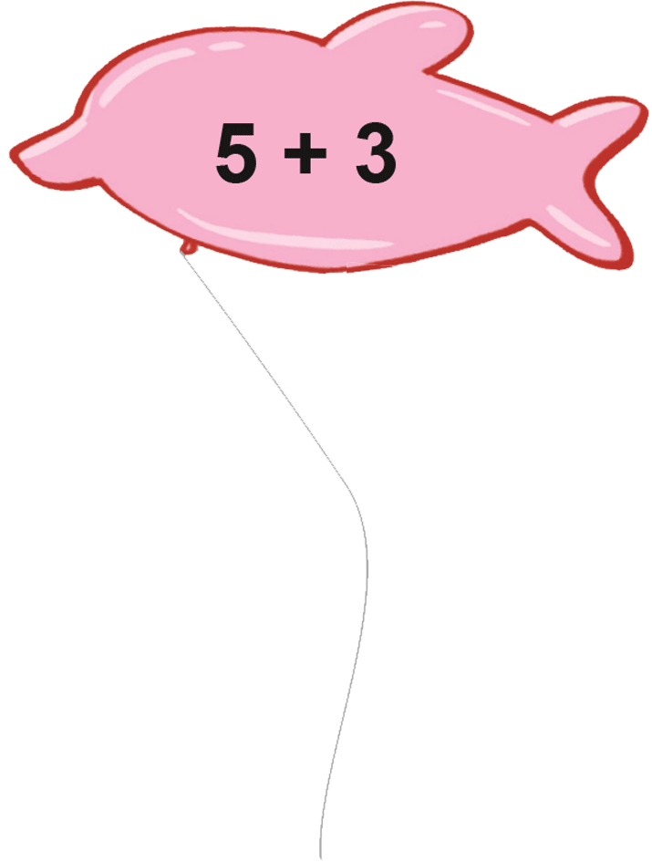
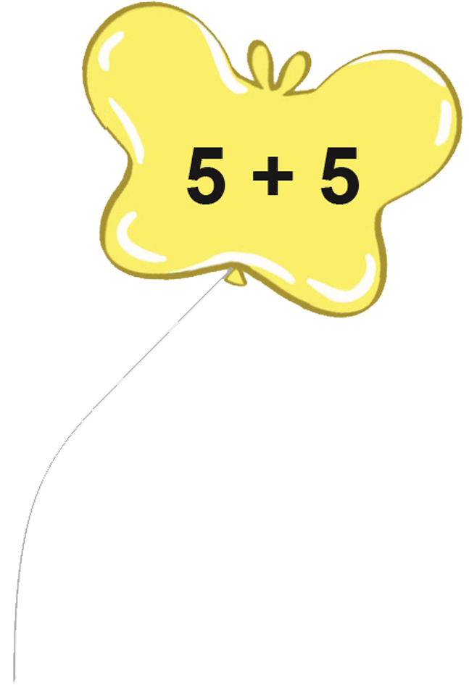
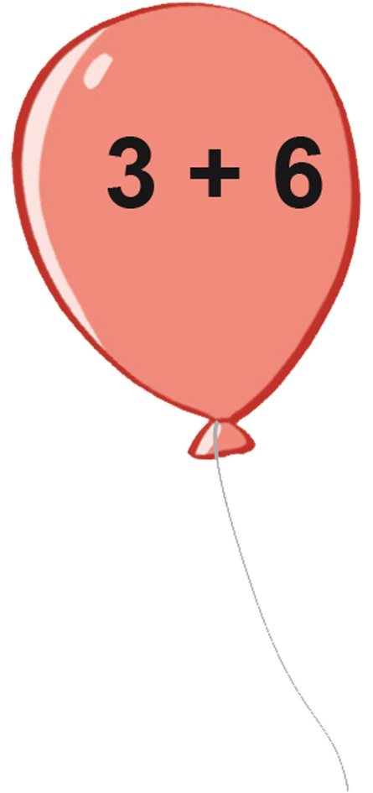
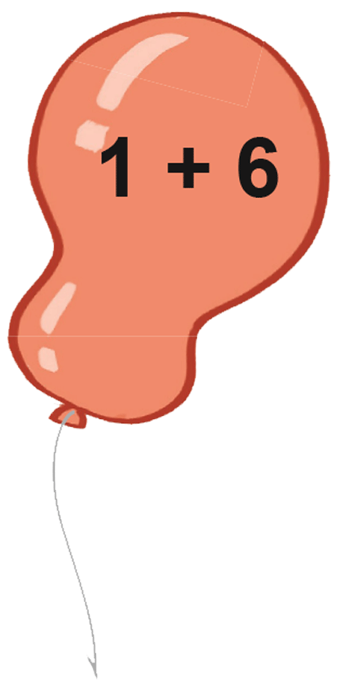
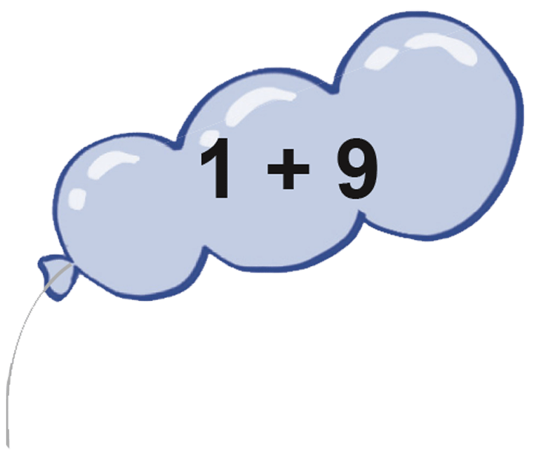
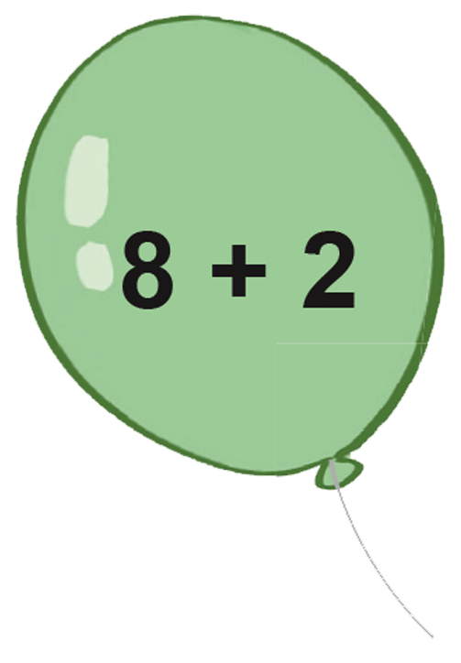

4
Tìm những quả bóng ghi phép tính có kết quả bằng 10.
8
10
9
7
10
10

Slide 13
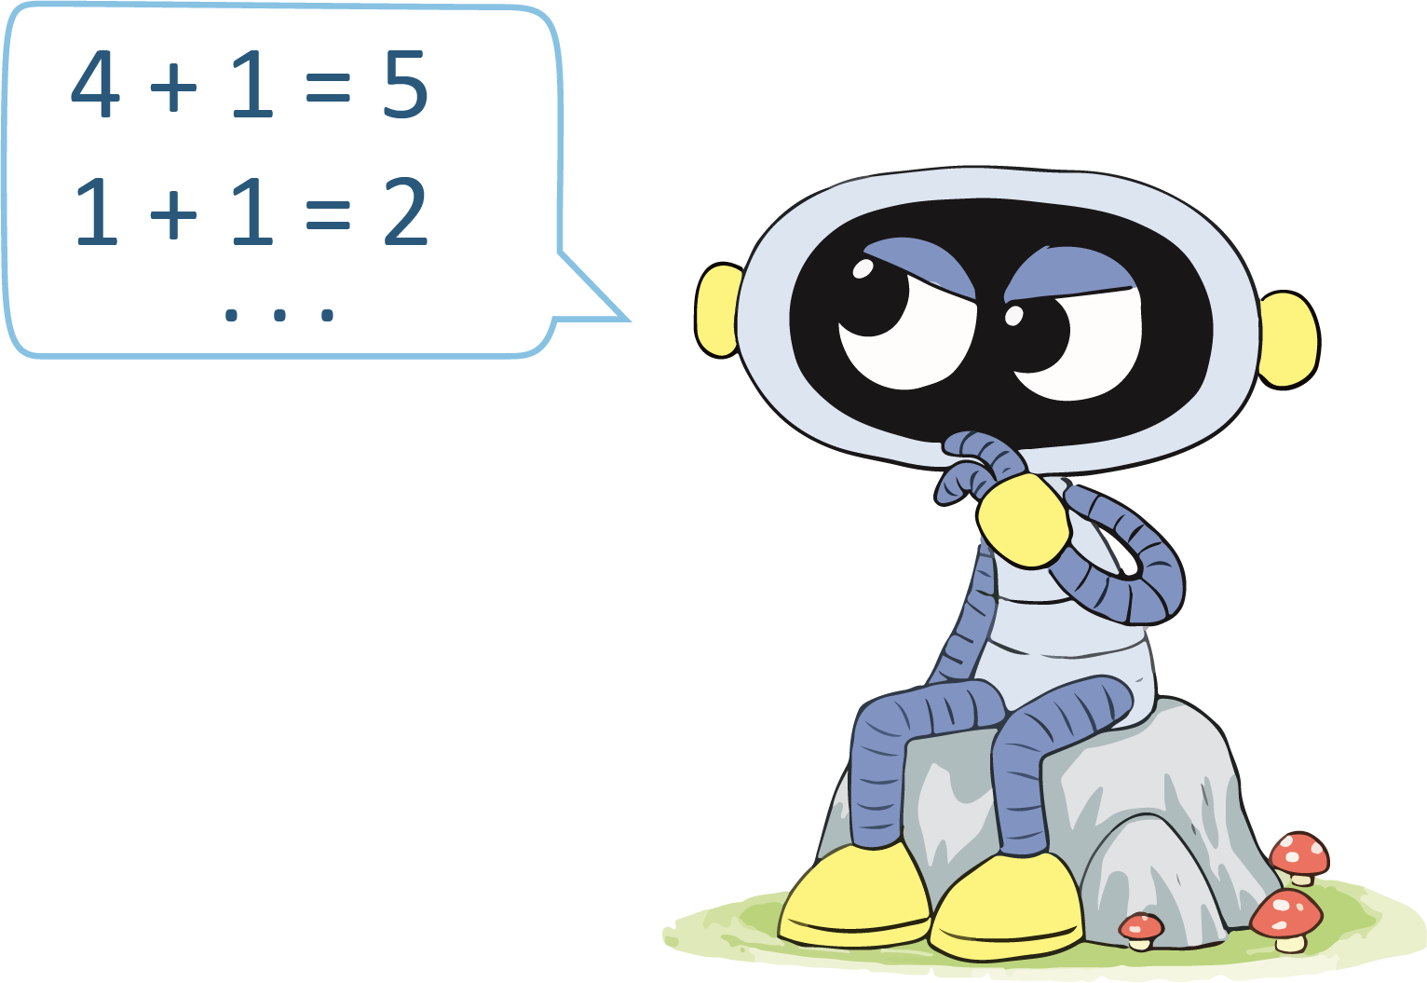
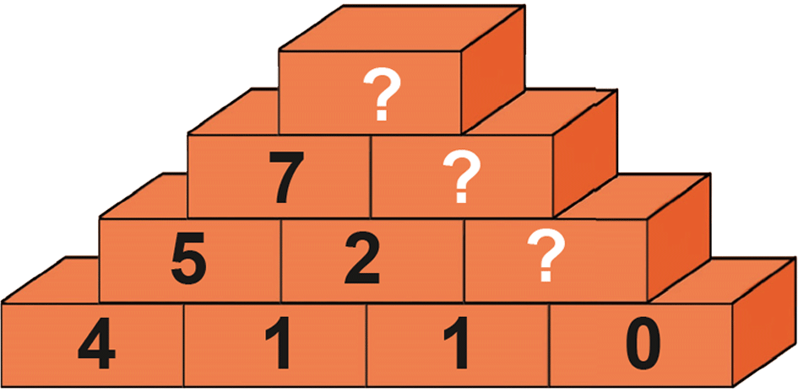
5
Số
?
?
10
?
3
?
1

Slide 14


